Slide 1
«Российский университет спорта
«ГЦОЛИФК»
Дисциплина: Проектная культура педагога по физической культуре
Тема: «Проектная культура как источник профессионального саморазвития педагога по физической культуре»
Выполнил:___________________
_____________________________
Проверил:___________________
____________________________

Slide 2
Понятие проектной культуры педагога по физической культуре
2
Проектная культура педагога по физической культуре - это часть общей профессиональной культуры, которая отражает меру и способ преобразовательного отношения к физкультурно-спортивной практике, выражающегося в повышении её эффективности.
Содержание проектной культуры составляют знания, нормы, ценности, культурные образцы, способы проектной мыследеятельности, характерные для данного уровня развития этой сферы деятельности на конкретном историко-социокультурном этапе развития общества.
Применение проектных технологий на уроках физической культуры позволяет строить обучение на активной основе через целенаправленную деятельность обучающегося, сообразуясь с его личным интересом. Составляя проект, ученик превращается из объекта в субъект обучения, самостоятельно учится и активно влияет на содержание собственного образования.

Slide 3
Цель и задачи проектно-исследовательской деятельности на уроках физической культуры
3
Главная цель проектно-исследовательской деятельности на уроках физической культуры - это повышение качества физкультурного образования учащихся за счёт повышения его интеллектуально-смысловой оснащённости.
Задачи:
Формировать и укреплять сотрудничество, взаимопонимание, образовательное партнёрство учителей и обучающихся в достижении общих целей и задач физкультурного образования в школе.
Актуализировать креативный потенциал и реализовать творческие способности учителей посредством выполнения проектно-исследовательской деятельности с учащимися;
Выявлять и целенаправленно развивать познавательную, двигательную активность, интеллектуальные способности, дидактическую мотивацию, творческие возможности обучающихся в процессе выполнения исследовательских проектов;

Slide 4
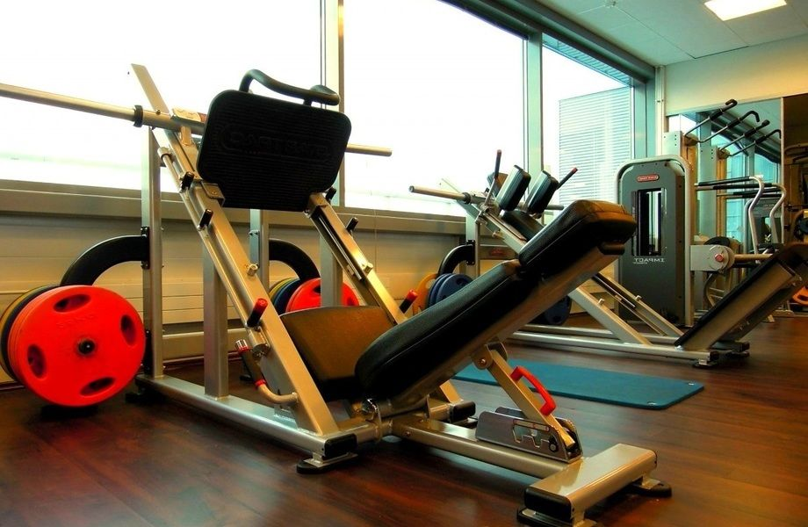
Проектная культура как источник профессионального саморазвития
4
Проектная культура может быть источником профессионального саморазвития педагога по физической культуре.
№ п/п | Преимущества | Описание
1 | Повышение профессионально-личностной компетентности | Метод проектов помогает вырабатывать собственный алгоритм действий для достижения поставленной цели, систематизировать информационный материал
2 | Получение нового опыта управления образовательным процессом | После завершения проекта можно проанализировать результаты, выделить возникающие ошибки и недостатки для дальнейшего совершенствования педагогического мастерства.
3 | Возможность самореализации и самовыражения | Проектная деятельность даёт возможность раскрыть творческие способности и реализовать креативный потенциал.
Кроме того, работа над проектом по учебному предмету «Физическая культура» позволяет выстраивать обучение на активной основе через целенаправленную деятельность ученика, сообразуясь с его личным интересом.

Slide 5
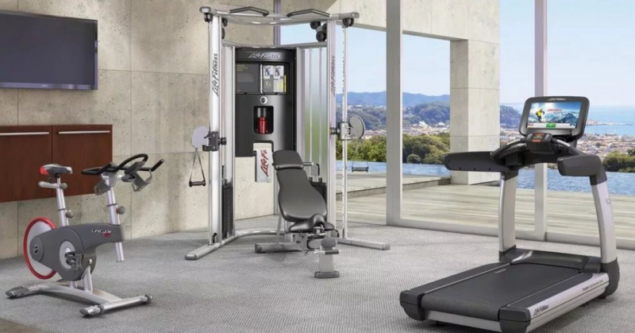
Направления профессионального саморазвития педагога по физической культуре
5
01
Профессиональное. Постоянное знакомство с современными исследованиями учёных в области преподавания предмета «Физическая культура», новыми программами и концепциями обучения. Также стоит изучать литературу по физической культуре и методике преподавания, своевременно повышать квалификацию на курсах для учителей физической культуры.
Психолого-педагогическое. Нужно совершенствовать знания в области классической и современной психологии и педагогики, изучать современные психологические методики.
02
Методическое. Следует знакомиться с новыми педагогическими технологиями, формами, методами и приёмами обучения, изучать прогрессивный опыт коллег по организации различных форм уроков физической культуры. Также нужно разрабатывать разные формы уроков, внеклассных мероприятий, учебных материалов.
03
Информационно-коммуникативные технологии. Стоит совершенствовать навыки работы на компьютере, изучать информационно-компьютерные технологии и внедрять их в учебный процесс.
04
Охрана здоровья. Нужно своевременно обновлять инструкции по ТБ на уроках физической культуры, на занятиях секции, внедрять в образовательный процесс здоровьесберегающие и здоровьеформирующие технологии.
05
06
Интересы и хобби. Можно помогать учащимся при выборе направления в спорте, учитывая возможности и степень физической подготовленности ребёнка, а также участвовать в соревнованиях различных уровней.

Slide 6
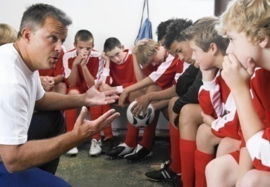
Преимущества метода проектов для саморазвития педагога по физической культуре:
6
Для профессионального саморазвития можно использовать различные источники информации: изучение литературы, просмотр телепередач или видеороликов, прохождение курсов повышения квалификации, посещение семинаров и конференций, посещение занятий коллег с последующим обменом опытом.
Метод проектов помогает педагогу по физической культуре:
-повышать профессионально-личностную компетентность;
-вырабатывать собственный алгоритм действий для достижения поставленной цели;
-систематизировать информационный материал;
-организовывать увлекательные занятия по физической культуре и познавательные спортивные мероприятия;
-устанавливать творческое взаимодействие с родителями обучающихся.

Slide 7
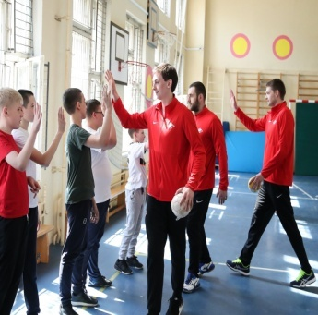
Вопросы по теме
7
Метод проектов помогает педагогу по физической культуре:
А)Повышать профессионально-личностную компетентность и -вырабатывать собственный алгоритм действий для достижения поставленной цели; устанавливать творческое взаимодействие с родителями обучающихся.
Б) Систематизировать информационный материал и организовывать увлекательные занятия по физической культуре и познавательные спортивные мероприятия;
В)Верно А и Б, кроме устанавливать творческое взаимодействие с родителями обучающихся.
Г) Верно А и Б.
Проектная культура является источником профессионального саморазвития педагога по физической культуре в связи с тем, что:
А) Проектная культура влияет на повышение профессионально-личностной компетентности педагога
Б) Проектная культура позволяет получить новый опыт управления образовательным процессом В) Проектная культура дает возможность самореализации и самовыражения
Г) Верно все выше перечисленное
Д) Верно А и В

Slide 8
Список литературы
8
Педагогическое проектирование физкультурно-спортивной деятельности [Электронный ресурс]: учебное пособие / С. П. Миронова [и др.]. Екатеринбург: Изд-во Рос. гос. проф.-пед. ун-та, 2018. 147 с. [Электронная версия][Ресурс: http://elar.rsvpu.ru/ 978-5-8050-0645-7].
Статья на тему: «Проектная деятельность учителя физической культуры в школьном образовательном пространстве» [Электронная версия][Ресурс: https://infourok.ru/statya-na-temu-proektnaya-deyatelnost-uchitelya-fizicheskoy-kulturi-v-shkolnom-591968.html]
Собянин Ф.И., Никифоров Ю.Б., Мацко А.И., Ковалева Р.Е., Бойцова М.В., Кольва В.О. Проектно-исследовательская деятельность учителя физической культуры: основы построения // Современные наукоемкие технологии. – 2020. – № 3. – С. 188-193; [Электронная версия][Ресурс: https://top-technologies.ru/ru/article/view?id=37965]

Slide 9
СПАСИБО ЗА ВНИМАНИЕ!

